Slide 1
Kapittel 6 Produksjon

Slide 2
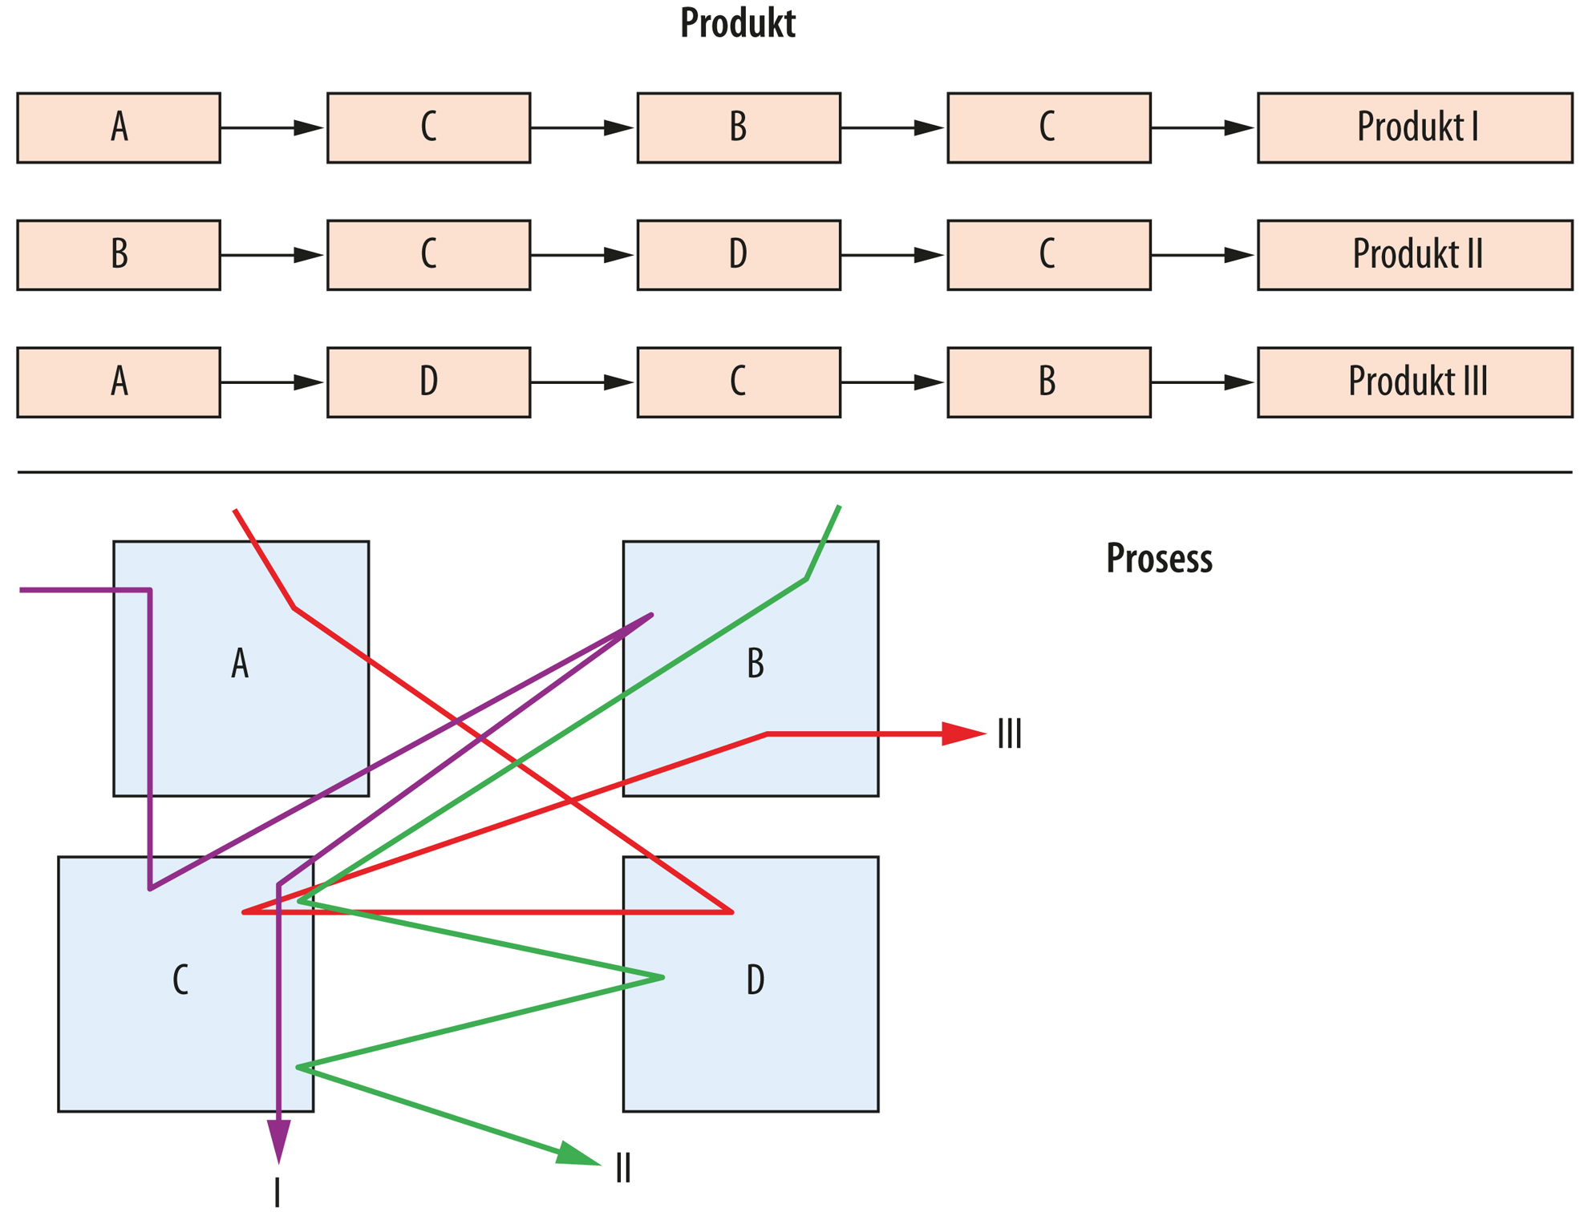
Figur 6.1 Produkt- og prosesslayout

Slide 3
Figur 6.2 «Trykkbasert» («behovsbasert») styring

Slide 4
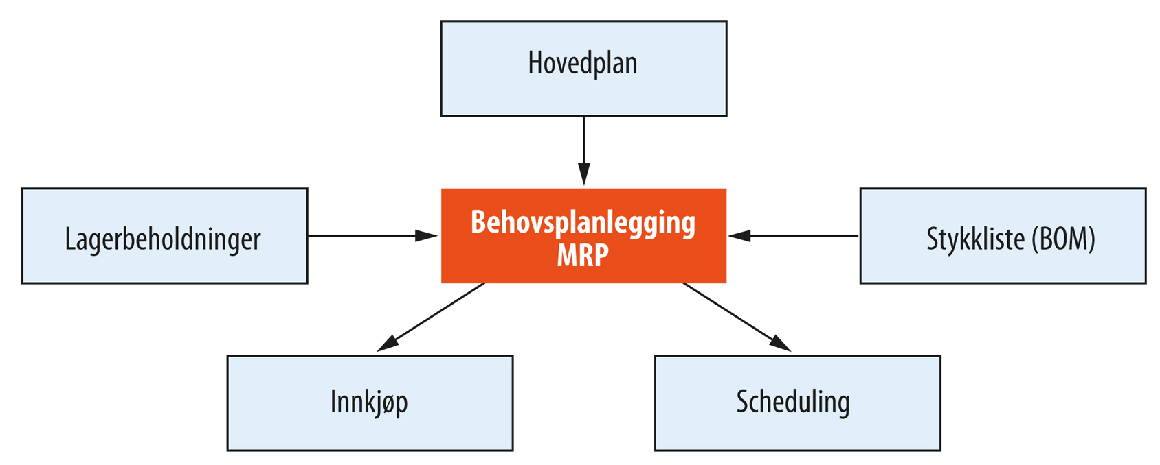
Figur 6.3 Sammenhenger i et MRP-system

Slide 5
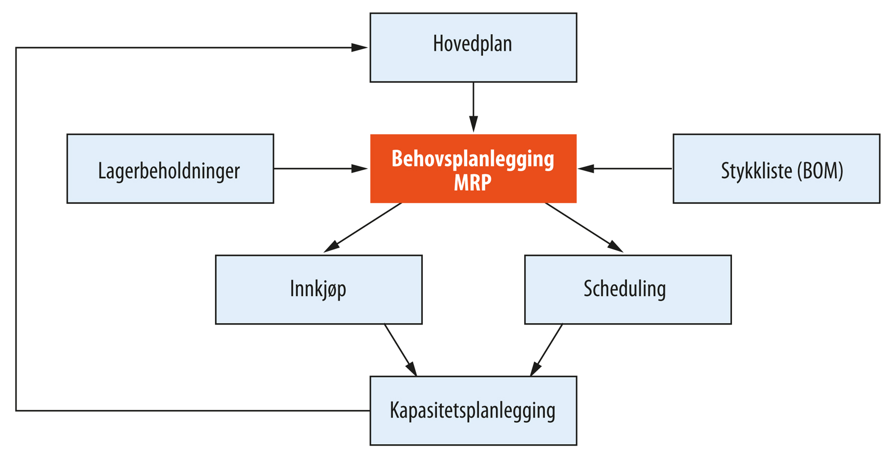
Figur 6.4 Sammenhenger i et MRP II-system

Slide 6
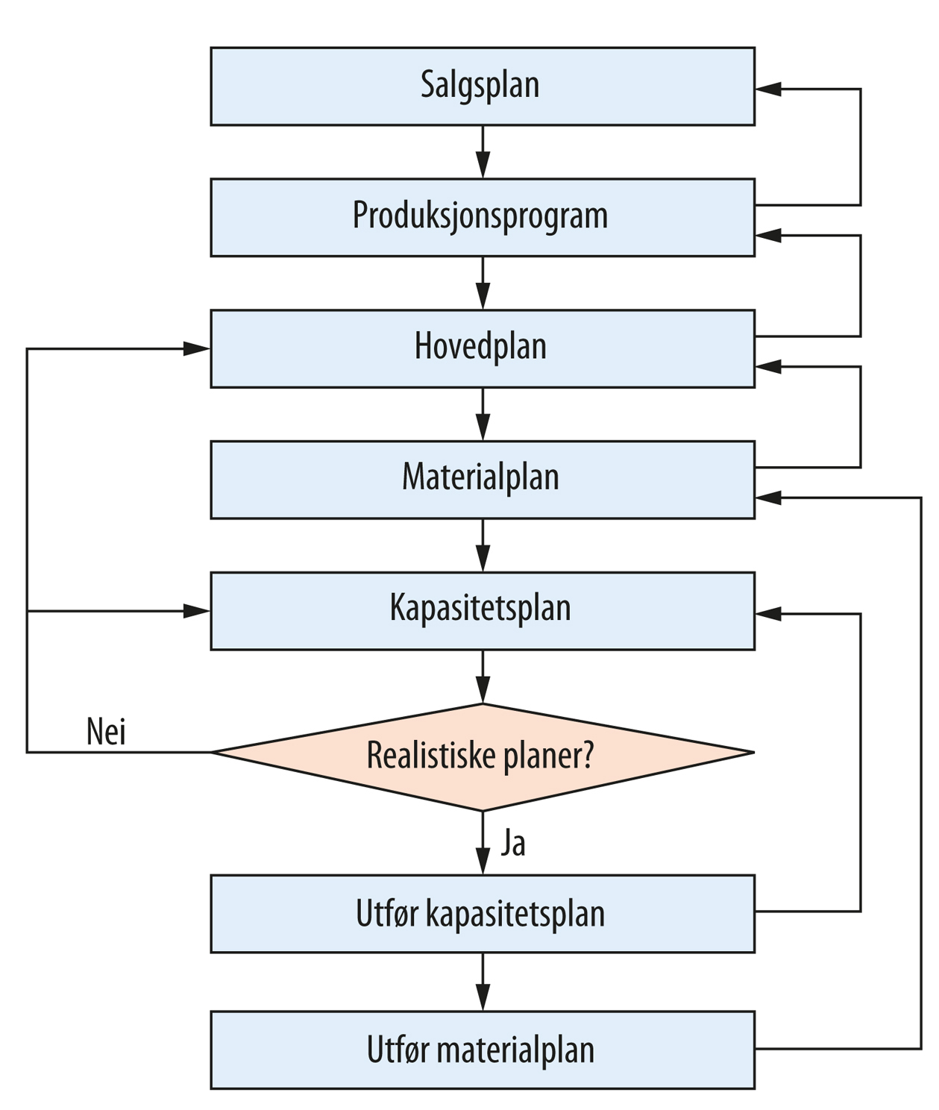
Figur 6.5 Logikk i planleggingsprosessen (MRP II)

Slide 7
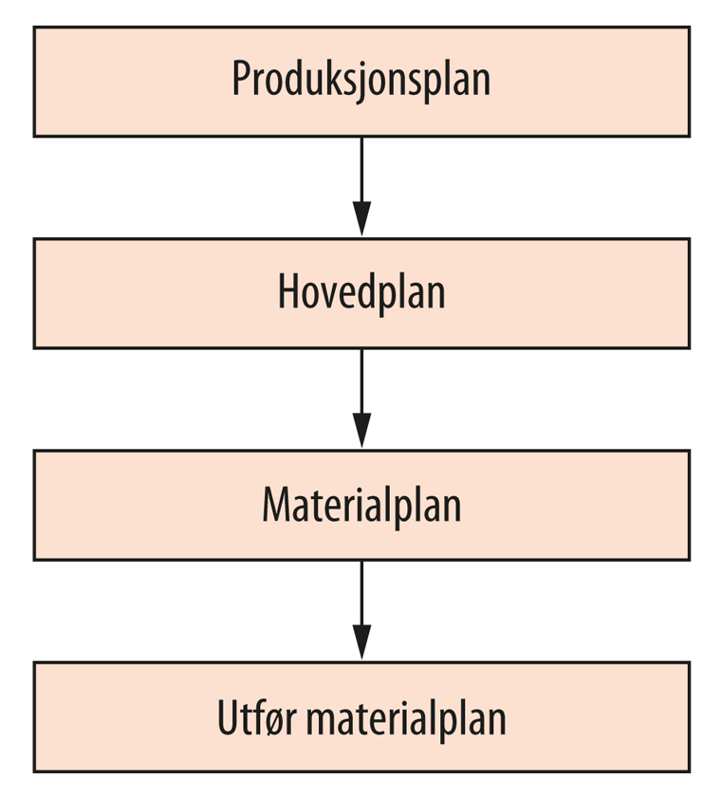
Figur 6.6 Planleggingslogikk ved behovsplanlegging

Slide 8
Figur 6.7 Eksempel på produktstruktur

Slide 9
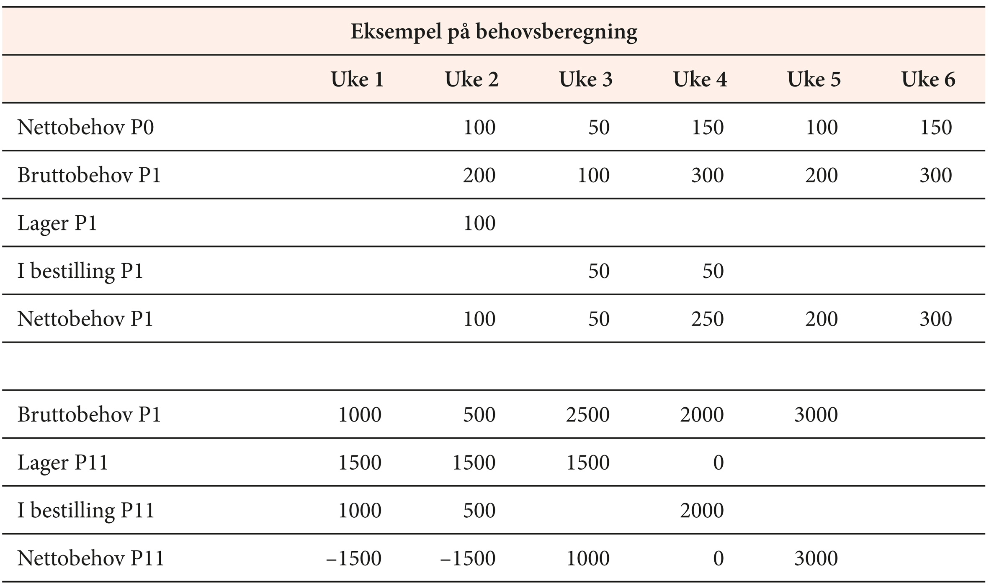
Figur 6.8 Eksempel på nettobehovsberegning

Slide 10
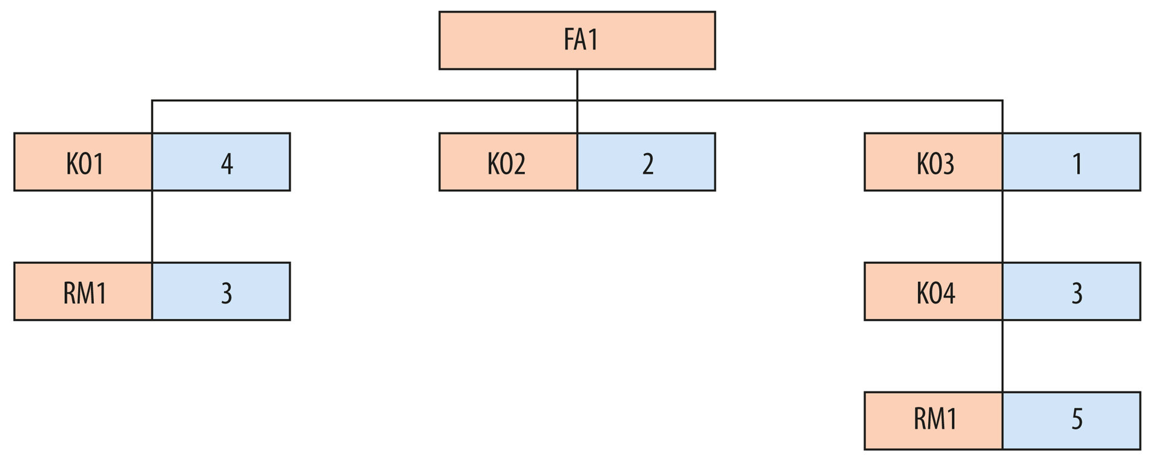
Figur 6.9 Eksempel på produktstruktur

Slide 11
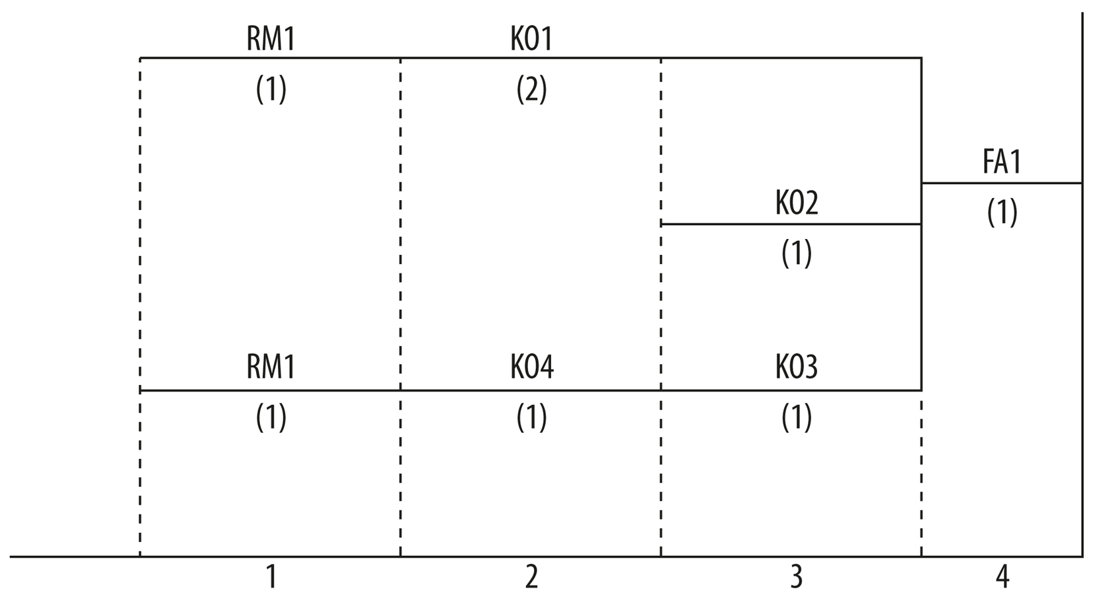
Figur 6.10 Eksempel på tidssetting

Slide 12
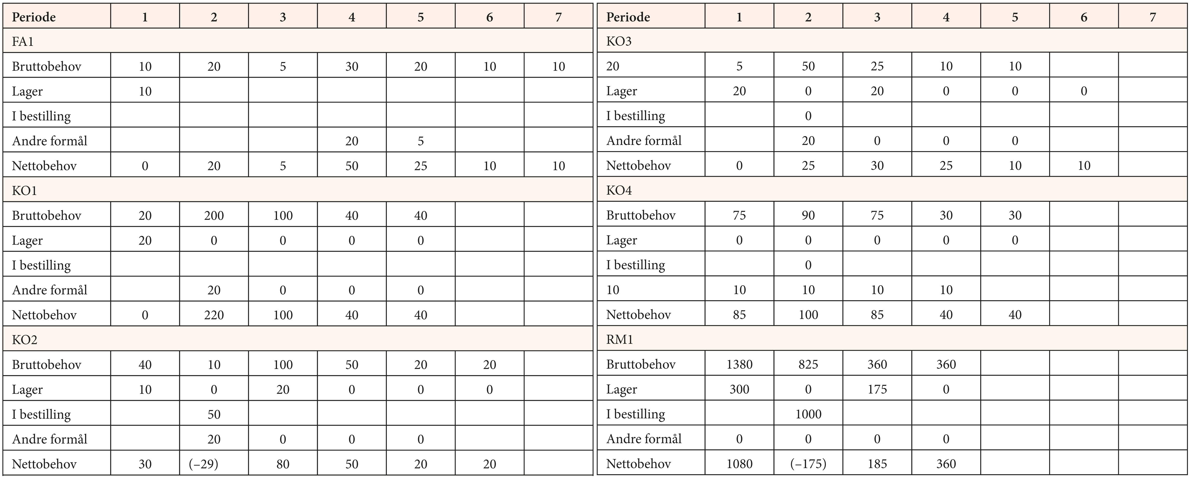
Figur 6.11 Eksempel på nettobehovsberegning

Slide 13
Figur 6.12 Sugbasert (ordrepunkt-) styring

Slide 14
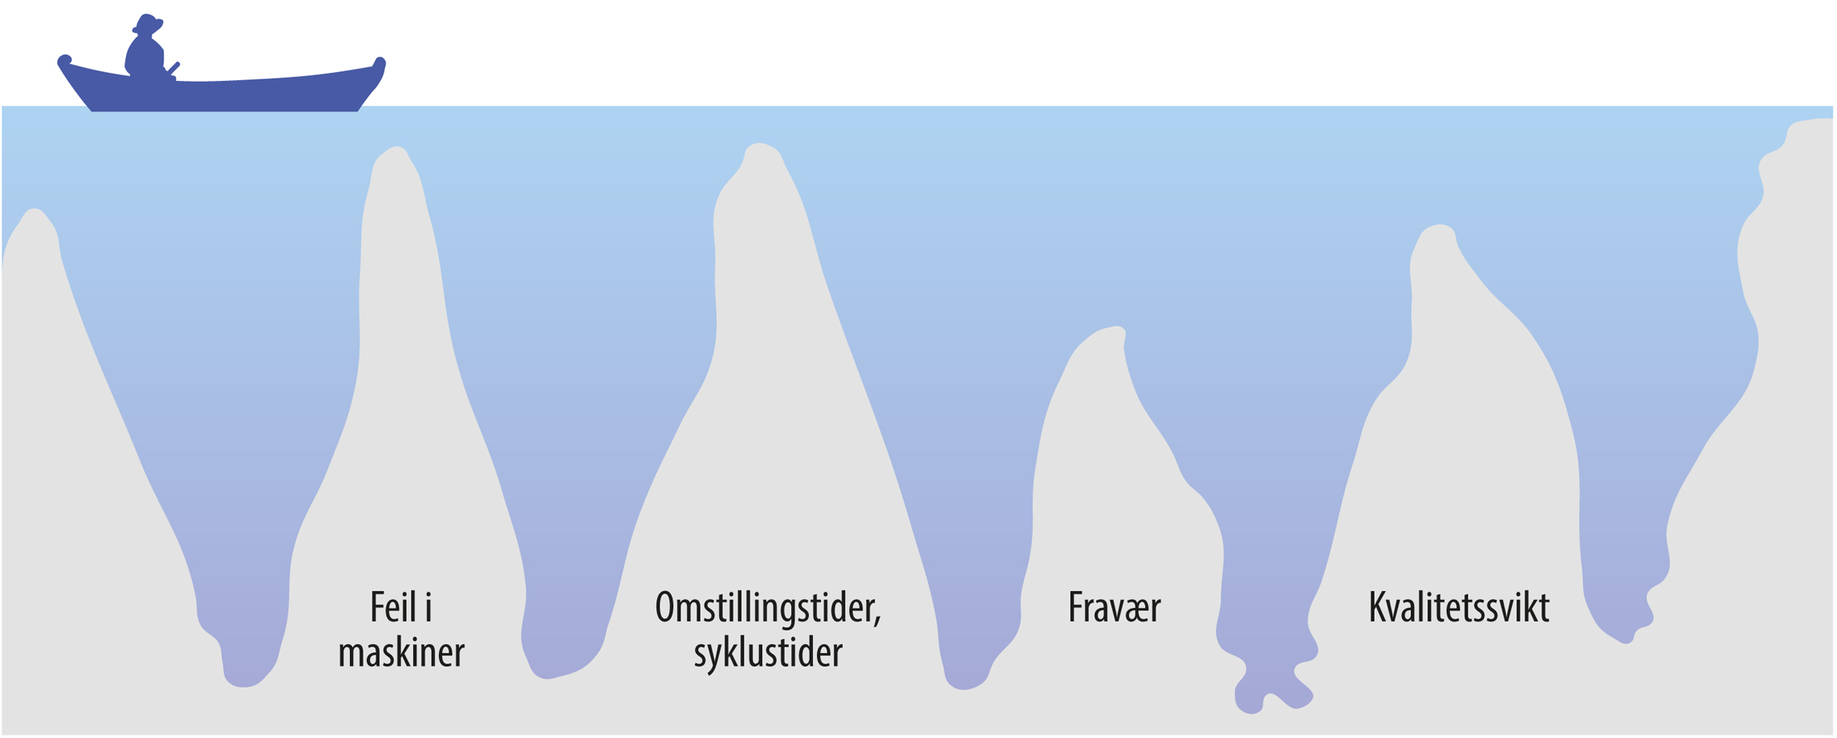
Figur 6.13 Den japanske sjøen

Slide 15
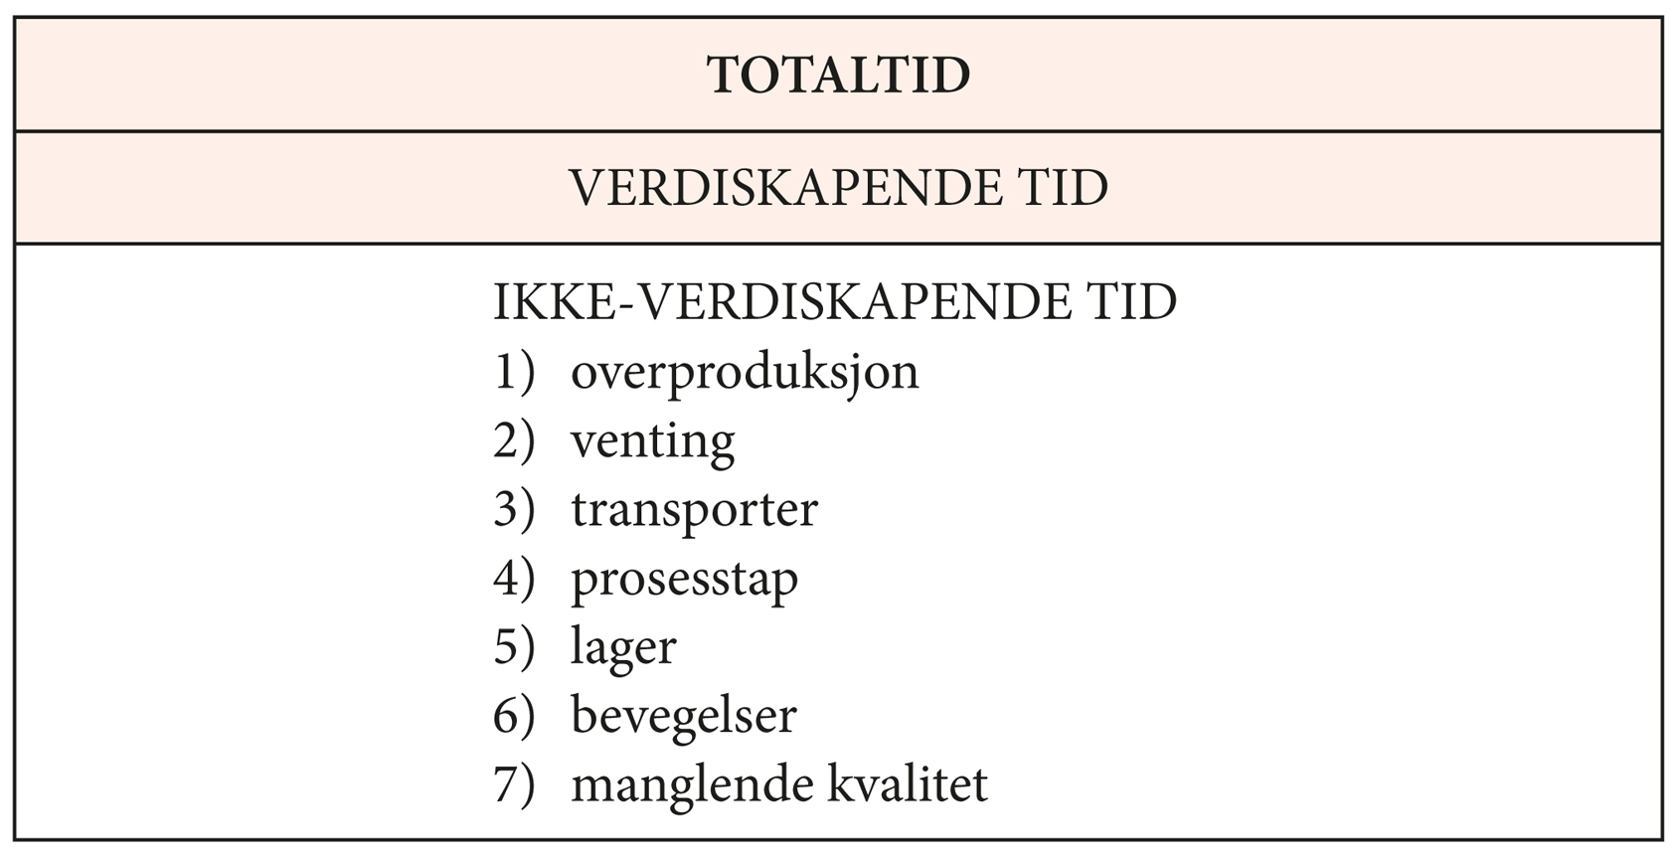
Figur 6.14 Ikke-verdiskapende tid

Slide 16
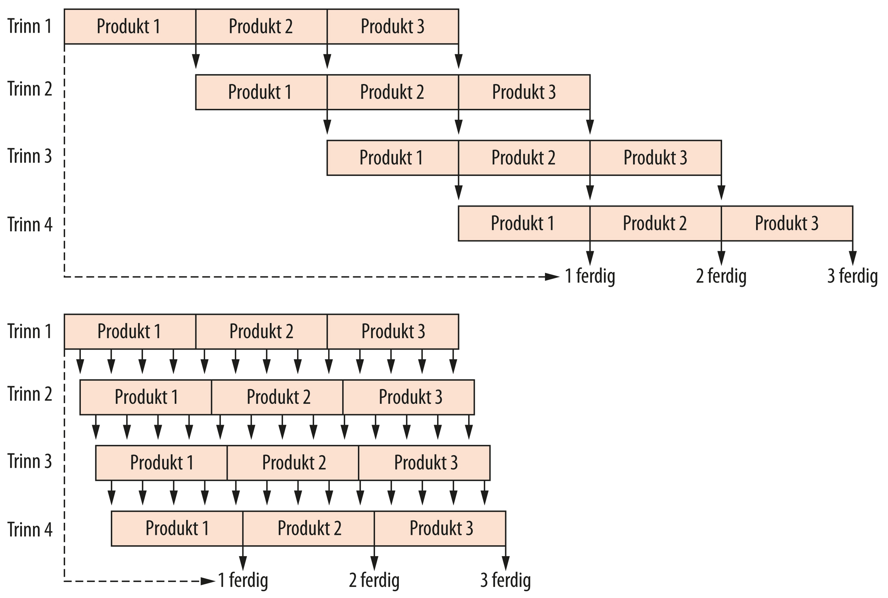
Figur 6.15 Alternative flytmønstre, effekten av mindre overføringspartier

Slide 17
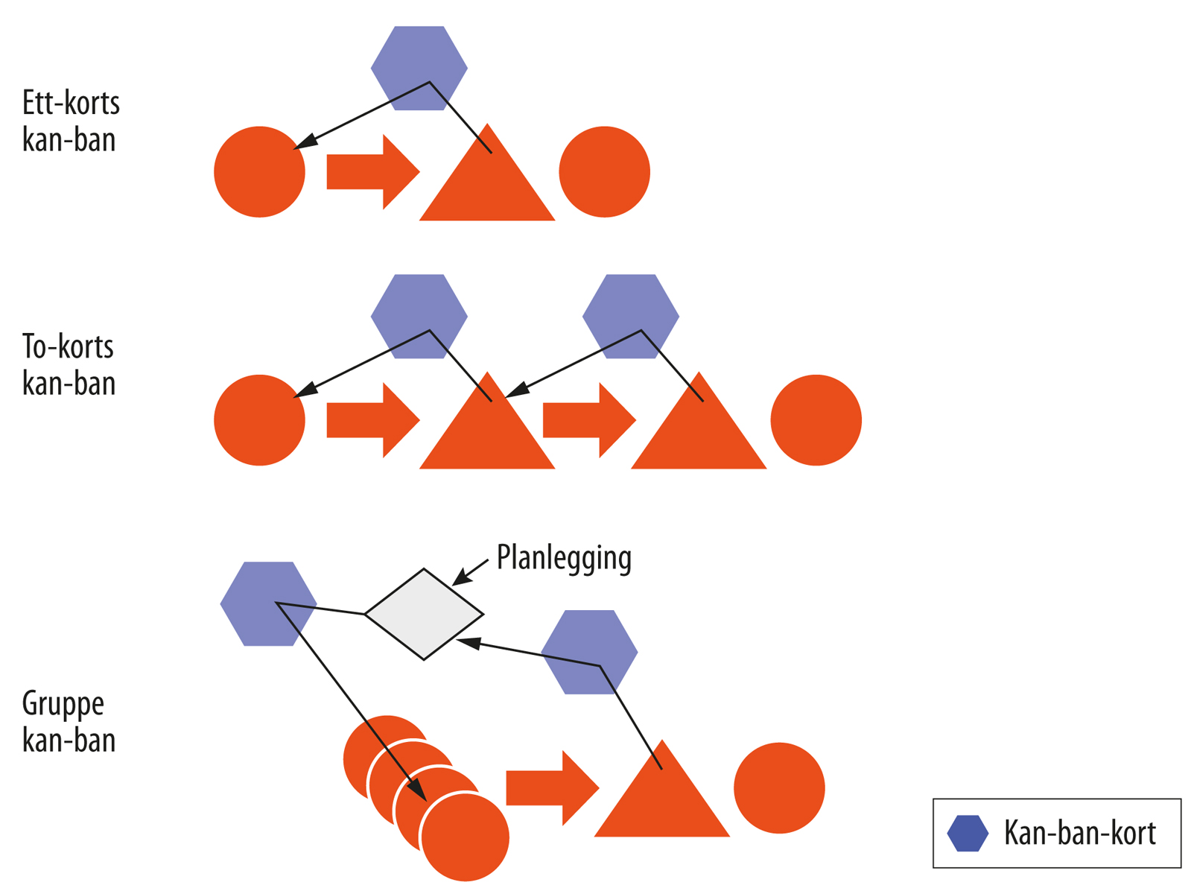
Figur 6.16 Ulike kan-ban-systemer

